Slide 1
Работа в системе Гис образование Югры и в приложении Госуслуги югры

Slide 2
http://komsch.ru – сайт школы (http://kom-school.86.i-schools.ru/) https://cop.admhmao.ru/ - электронный дневник http://komsch.meteo86.site/ - метеостанция

Slide 3
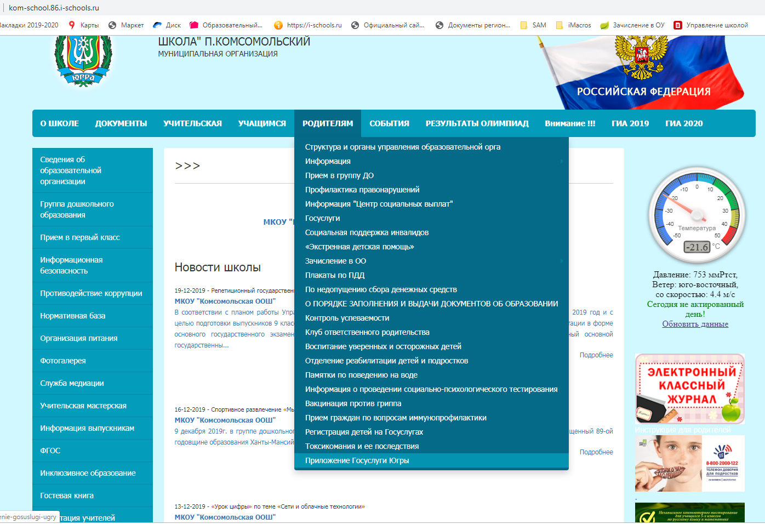
http://komsch.ru

Slide 4
https://cop.admhmao.ru

Slide 6
Установка и настройка приложения «Госуслуги Югры»

Slide 7
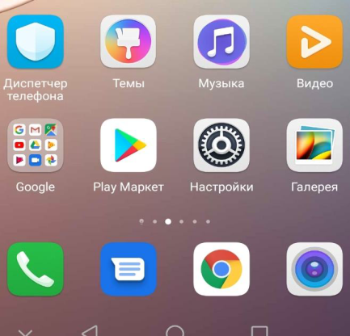
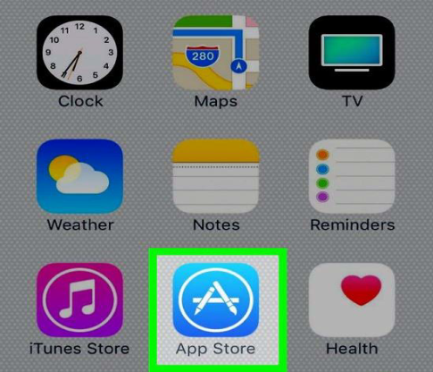
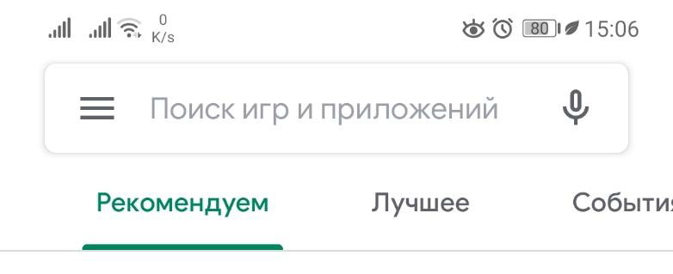
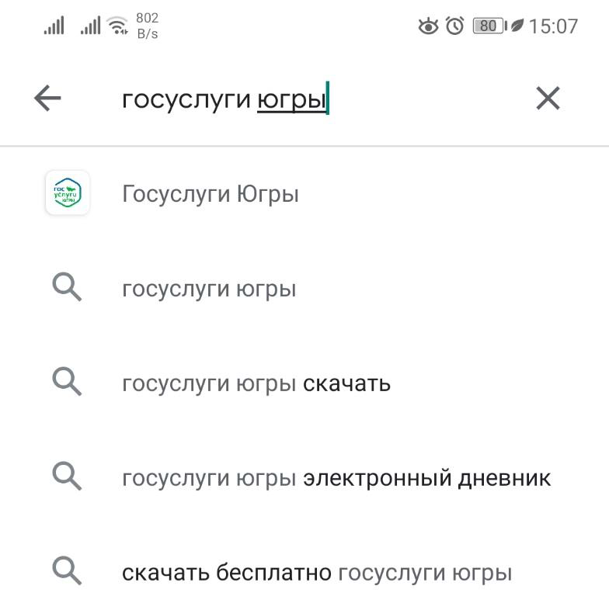
1. Открываем Play Маркет или App Store
2. В строке поиска введите «Госуслуги югры».
3. В появившемся списке выберите «Госуслуги Югры»

Slide 8
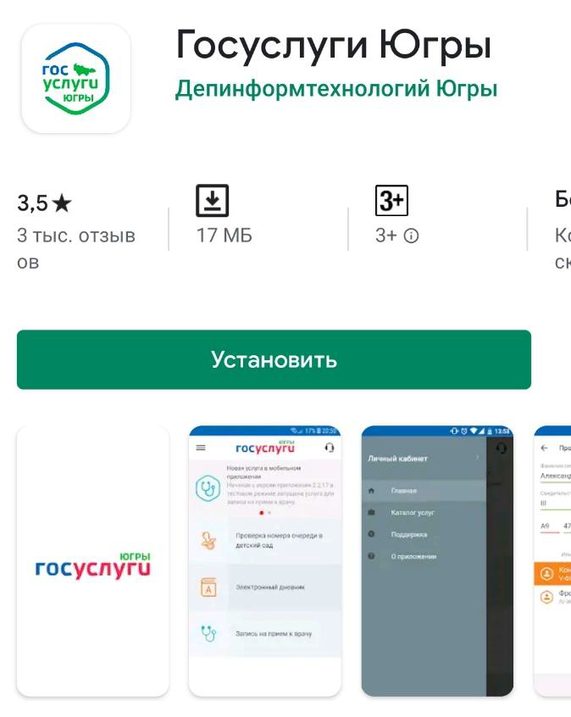
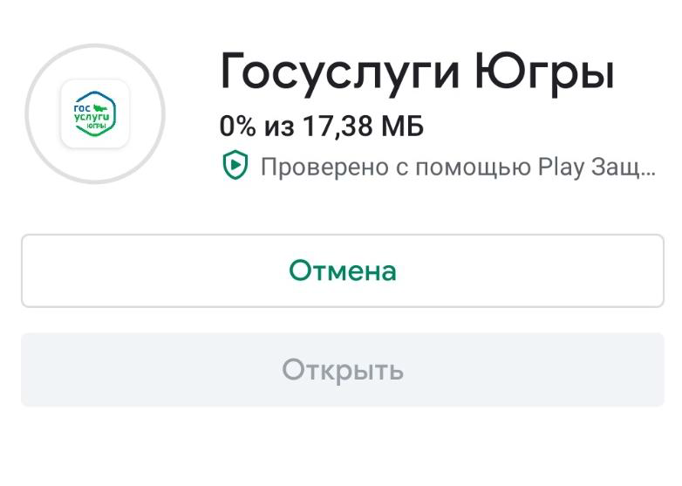
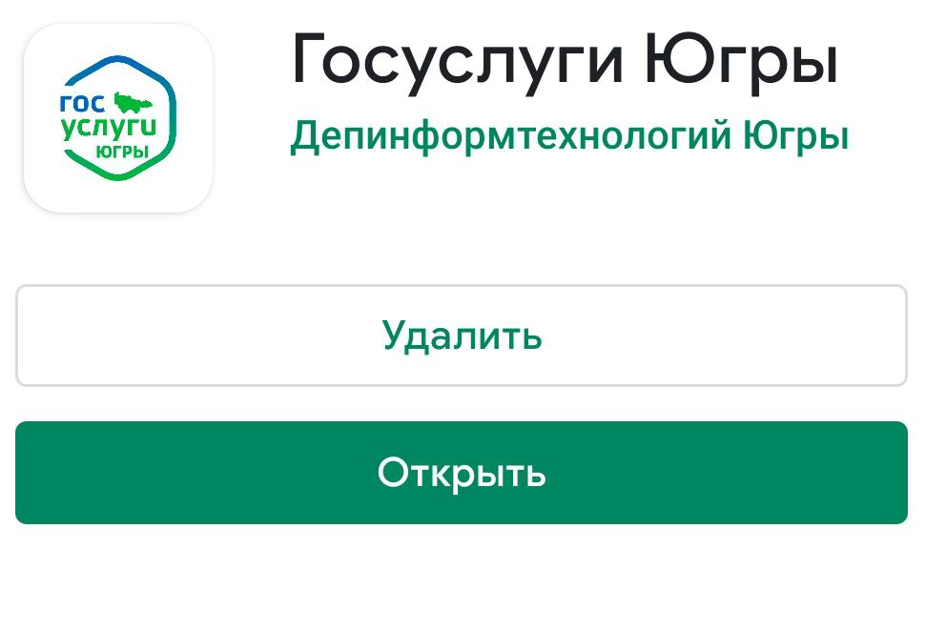
4. Нажмите кнопку «Установить», дождитесь завершения установки и откройте
приложение.

Slide 9
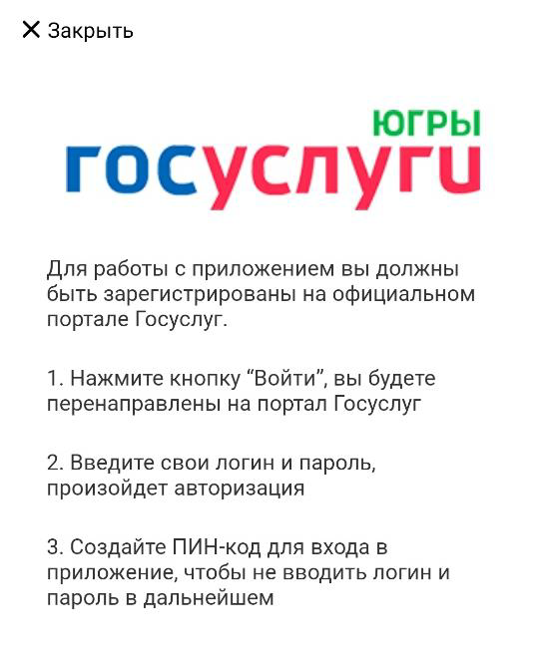
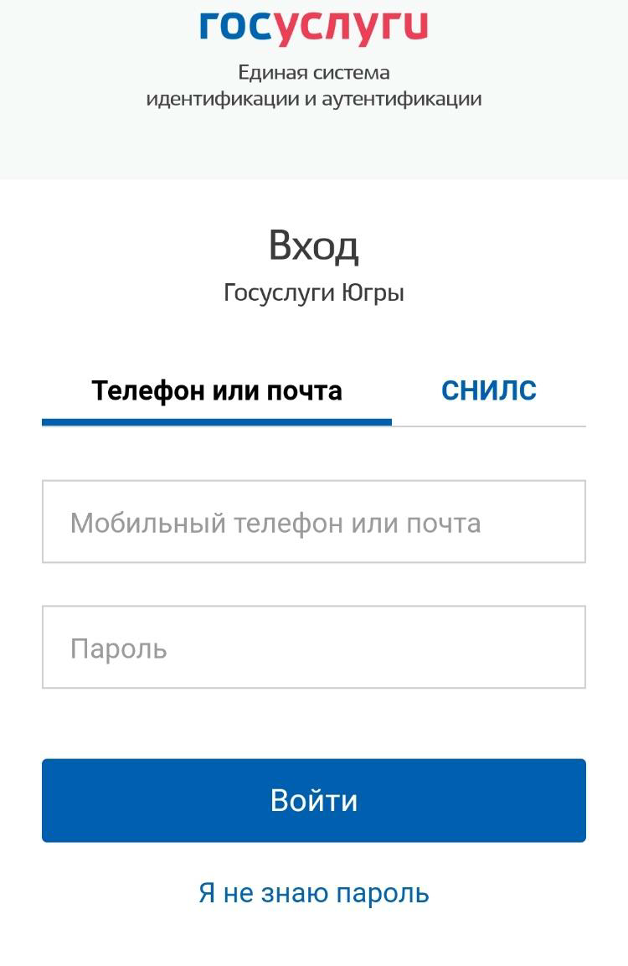
5. После запуска приложения нажмите кнопку «Войти»
6. Для входа в приложение необходимо ввести свои учетные данные (портал Госуслуги)

Slide 10
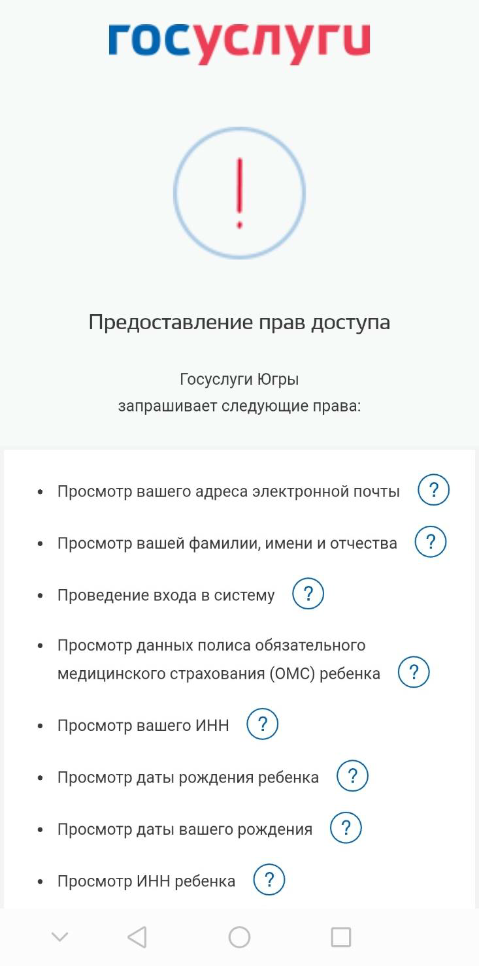
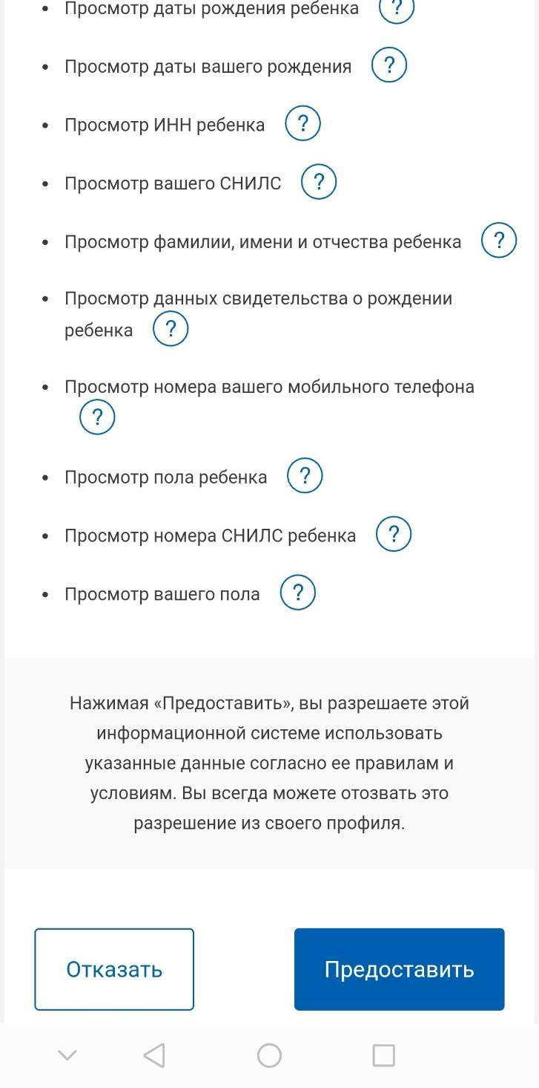
7. Приложение запросит у вас разрешение прав доступа (данное разрешение необходимо
для корректного предоставления услуг).

Slide 11
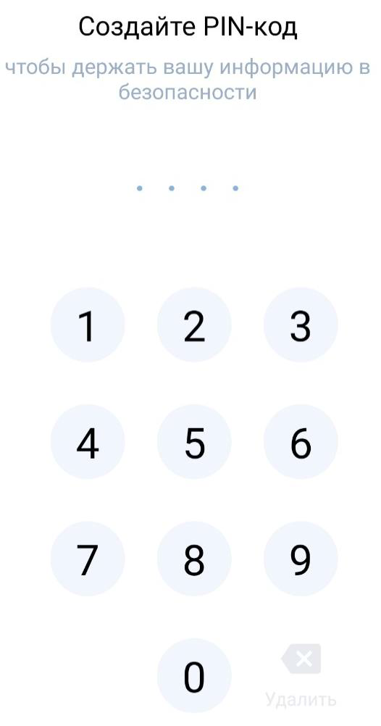
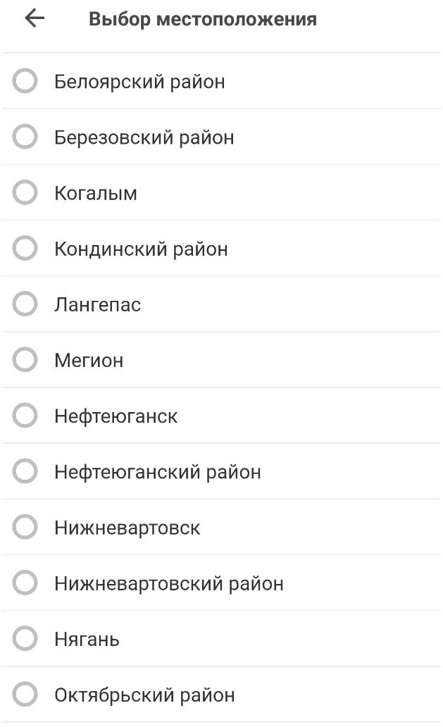
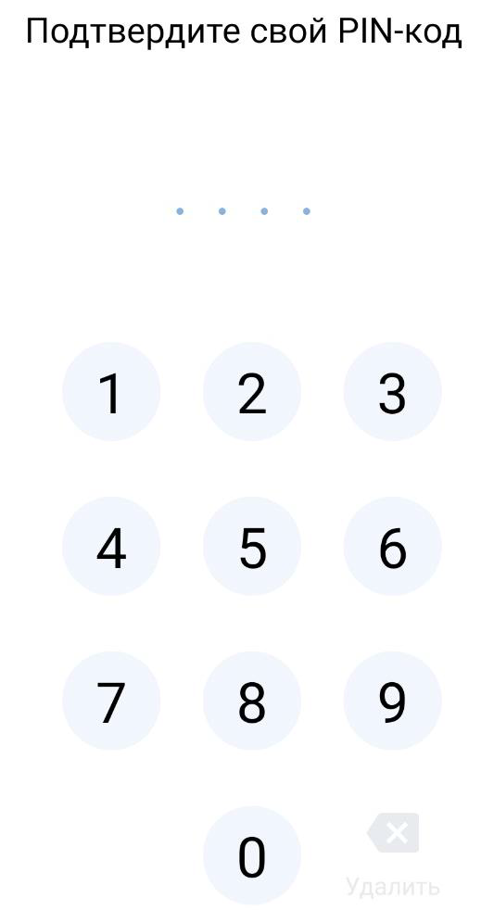
8. Придумайте и введите PIN-код для доступа к приложению.
9. Выбирите местоположение для корректного предоставления услуг

Slide 12
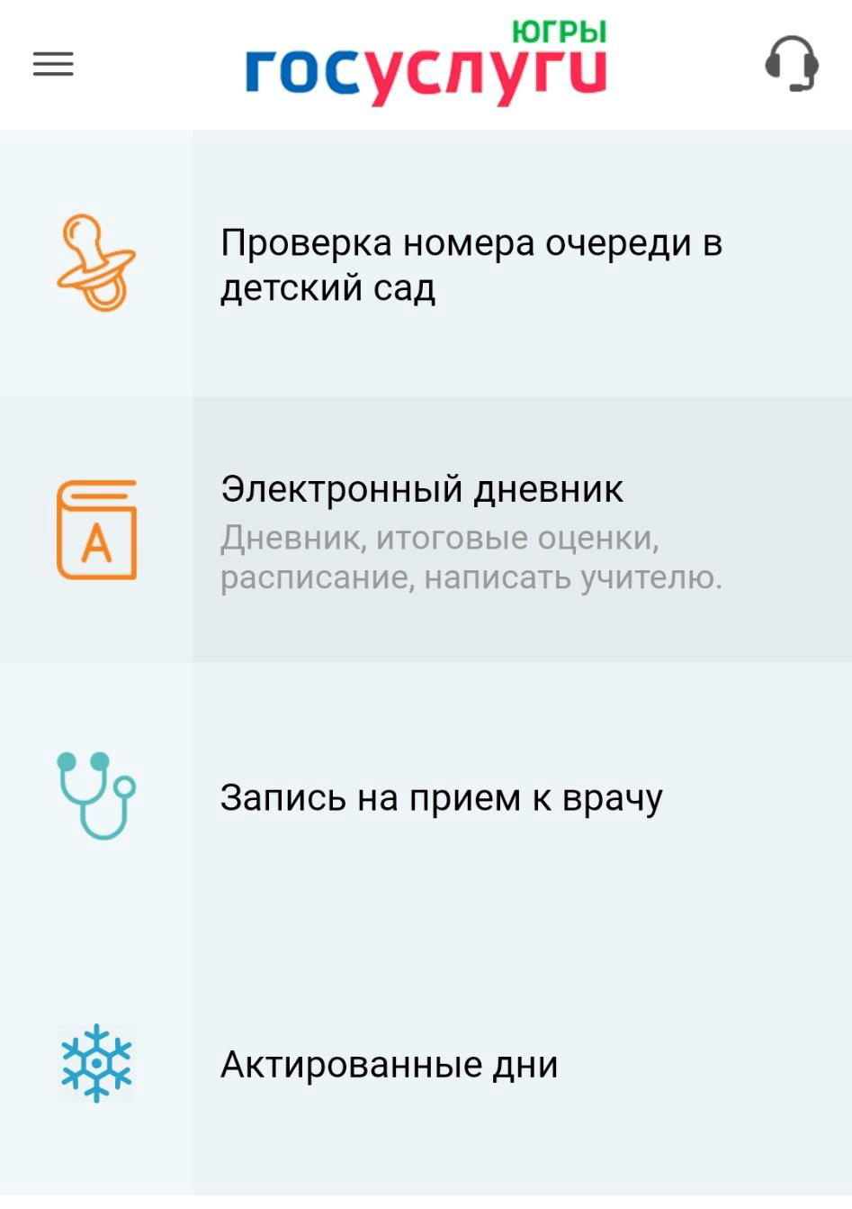
10. Приложение готово к использованию.

Slide 13
Все вопросы, замечания и предложения по работе мобильного приложения «Госуслуги Югры» направлять по электронному адресу support86@gosuslugi.ru

Slide 14
Использование приложения «Госуслуги Югры»

Slide 15
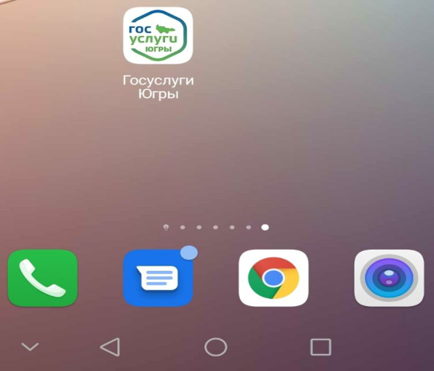
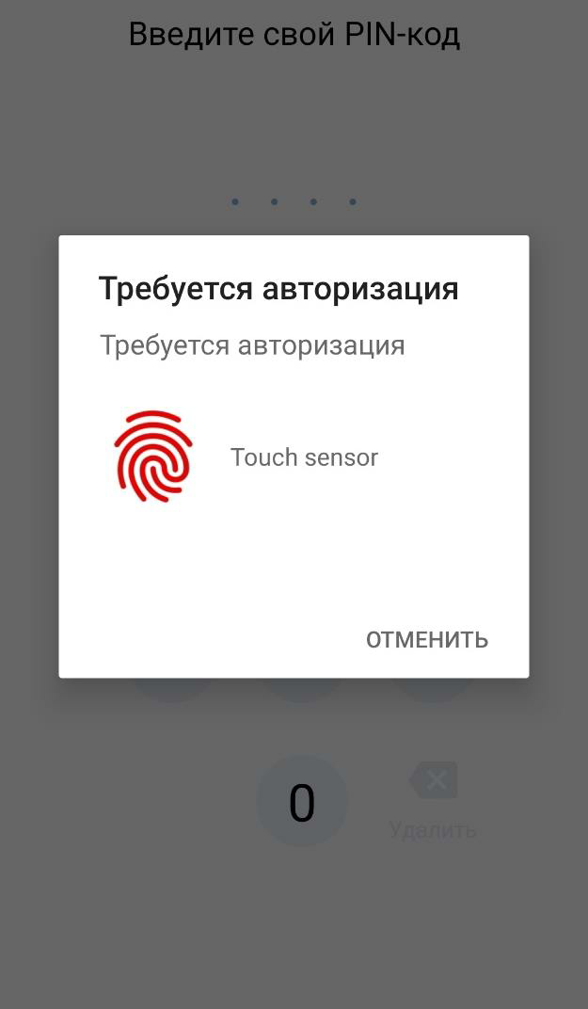
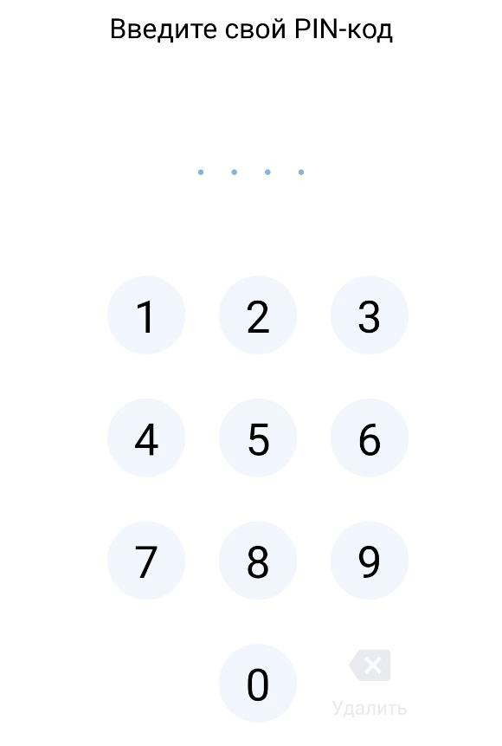
1. Открываем приложение «Госуслуги Югры»
2. Для входа вам потребуется ввести Pin-код введенный вами при установке приложения.
Если ваше устройство поддерживает функцию подтверждения по отпечатку (touch
sensor), то ввод Pin-кода не требуется.

Slide 16
3. Выберите необходимую услугу:

Slide 17
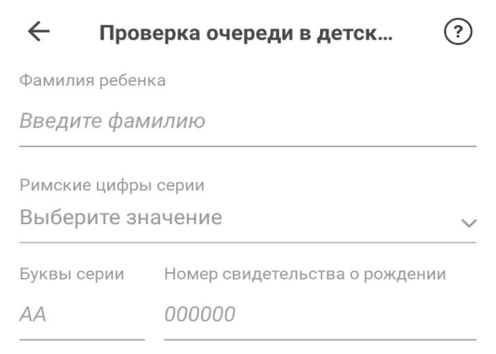
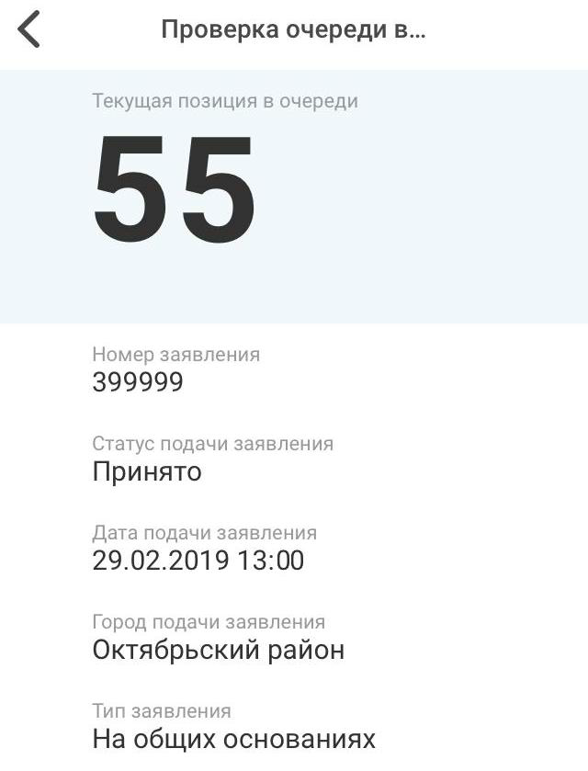
4. Для проверки номера очереди в детский сад,
Вам потребуется ввести фамилию, серию и номер свидетельства о рождении и нажать
кнопку «Далее»
Пример предоставленной услуги

Slide 18
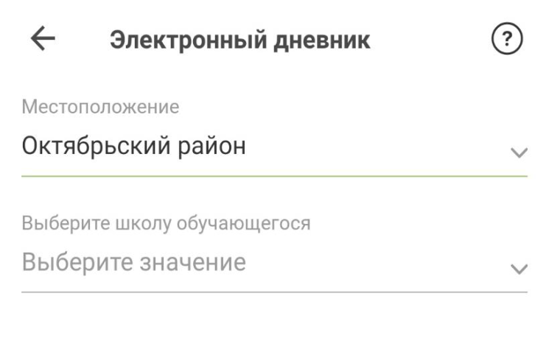
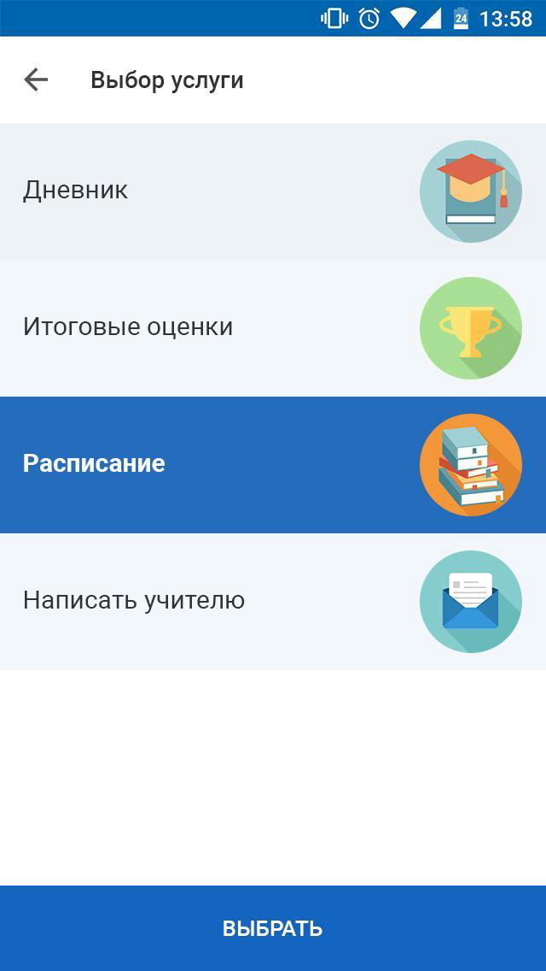
5. Для проверки сведений о текущей успеваемости (Электронный дневник),
Вам потребуется выбрать школу.
Перед Вами откроется меню выбора услуг:
«Дневник», «Итоговые оценки», «Расписание», «Написать учителю»
Выберите одну из услуг и нажмите кнопку «Выбрать»
В случае, если после выбора школы Вашего обучающегося не появится меню выбора услуги,
Вам необходимо обратится в Вашу образовательную организацию.

Slide 19
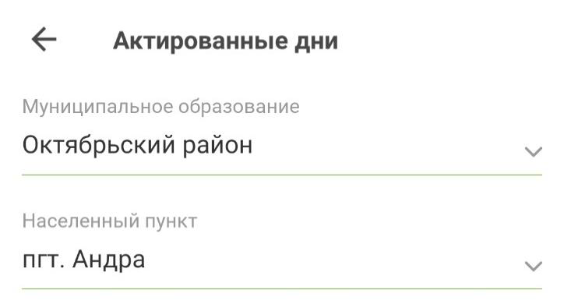
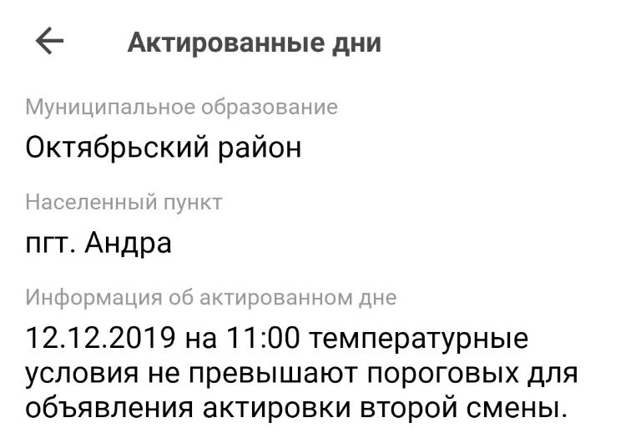
6. Для получения информации об актированных днях,
Вам необходимо выбрать населенный пункт и нажать кнопку «Получить услугу».
Услуга предусматривает отправку Push
уведомлений, на ваше мобильное устройство
в случае объявления актированного дня.
Для подключения необходимо передвинуть
ползунок вправо.

Slide 20
Скачать приложение школьной метеостанции

Slide 21
Спасибо за внимание.

